Slide 1
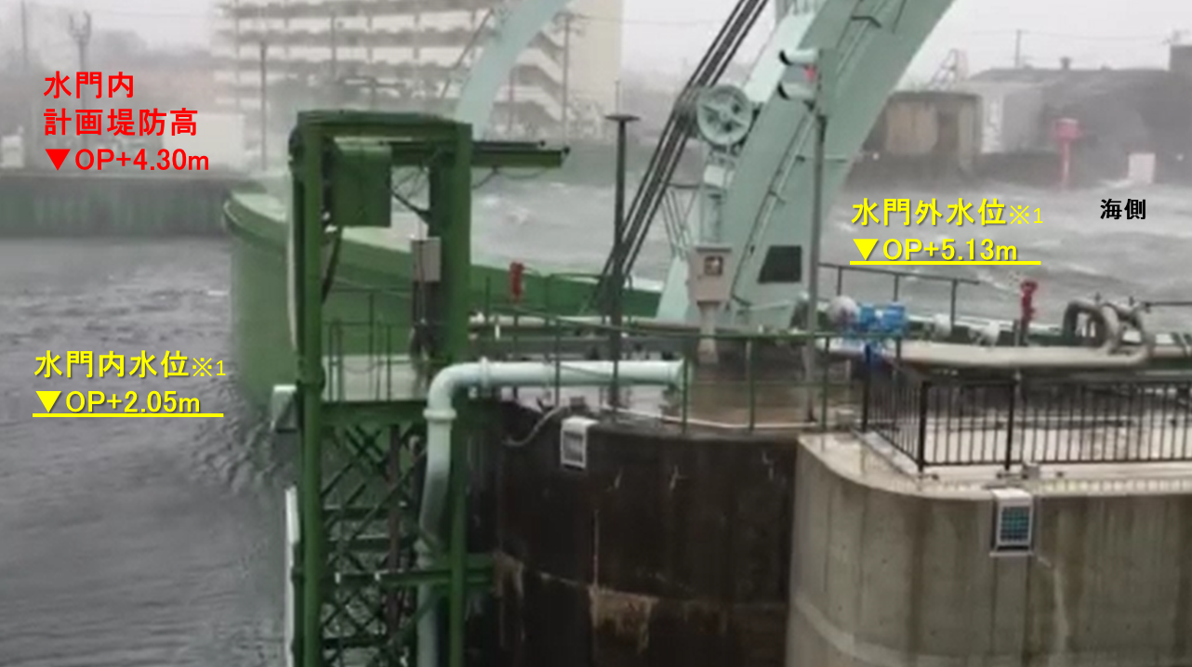
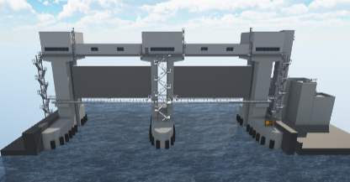
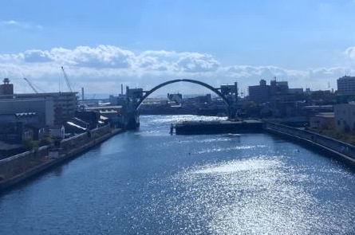
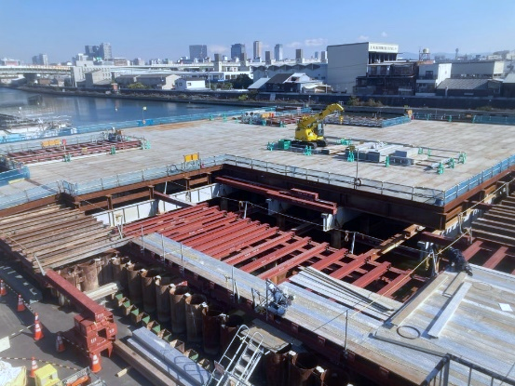
ポイント-１：南海トラフ巨大地震・津波対策
大阪湾沿岸部は、広大な海抜ゼロメートル地帯に人口・資産や高度な都市機能が集積しており、津波などによりひとたび浸水が発生すると、甚大な人的・物的被害が発生し、我が国全体の国民生活・経済活動に極めて深刻な影響が生じる恐れがあります。
このため、将来の気候変動に伴う台風の強大化の影響を考慮した高潮や、南海トラフ巨大地震による津波にも対応できるように、三大水門（安治川水門、尻無川水門、木津川水門）の更新事業を実施しています。
◆三大水門の更新
令和８年度
知事重点事業
平成30年台風第21号では、第二室戸台風を上回る観測史上最高の潮位を記録しましたが、三大水門閉鎖などの適切な操作により市街地の高潮被害を防ぐことができました（直接被害に限っても17兆円の被害軽減効果）。
大阪府の高潮対策（イメージ図）
S56年完成
S45年完成
S45年完成
▲平成30年台風第21号到来時の 木津川水門
S45年完成
水門を閉鎖することで、観測史上最高潮位（O.P.+4.59m（大阪検潮所）※1)の
高潮被害を防止（平成30年9月4日）
※1 14時20分時点の観測値
一方で、三大水門は、老朽化による更新時期が迫っていることに加え、津波によって損傷する恐れがあります。そのため、大阪湾全体の検討に先立ち、個別に検討した将来の気候変動の影響や南海トラフ巨大地震による津波発生も考慮し、概ね20年をかけて順次各水門の更新を行います。
▲ 木津川新水門のイメージ
＜令和８年度の事業＞
・⽊津川⽔⾨では本体⼯事などを進めます。
・安治川⽔⾨では本体⼯事に必要となる仮設⼯事などを進めます。
・尻無川⽔⾨では本体の詳細設計を進めます。
現在の
木津川水門
木津川
右岸側の
仮締切工
木津川
▲ 木津川新水門の工事状況

